Slide 1
Bisiklet Talebi Tahmini
• Uçtan Uca Yapay Zeka Projesi: Veriden Tahmine
• Soru: Yarın saat 08:00'de kaç bisiklet kiralanır?
• Gerçek veri: Washington D.C., 17.379 saatlik kayıt
• Regresyon · zamana göre bölme · 5 model

Slide 2
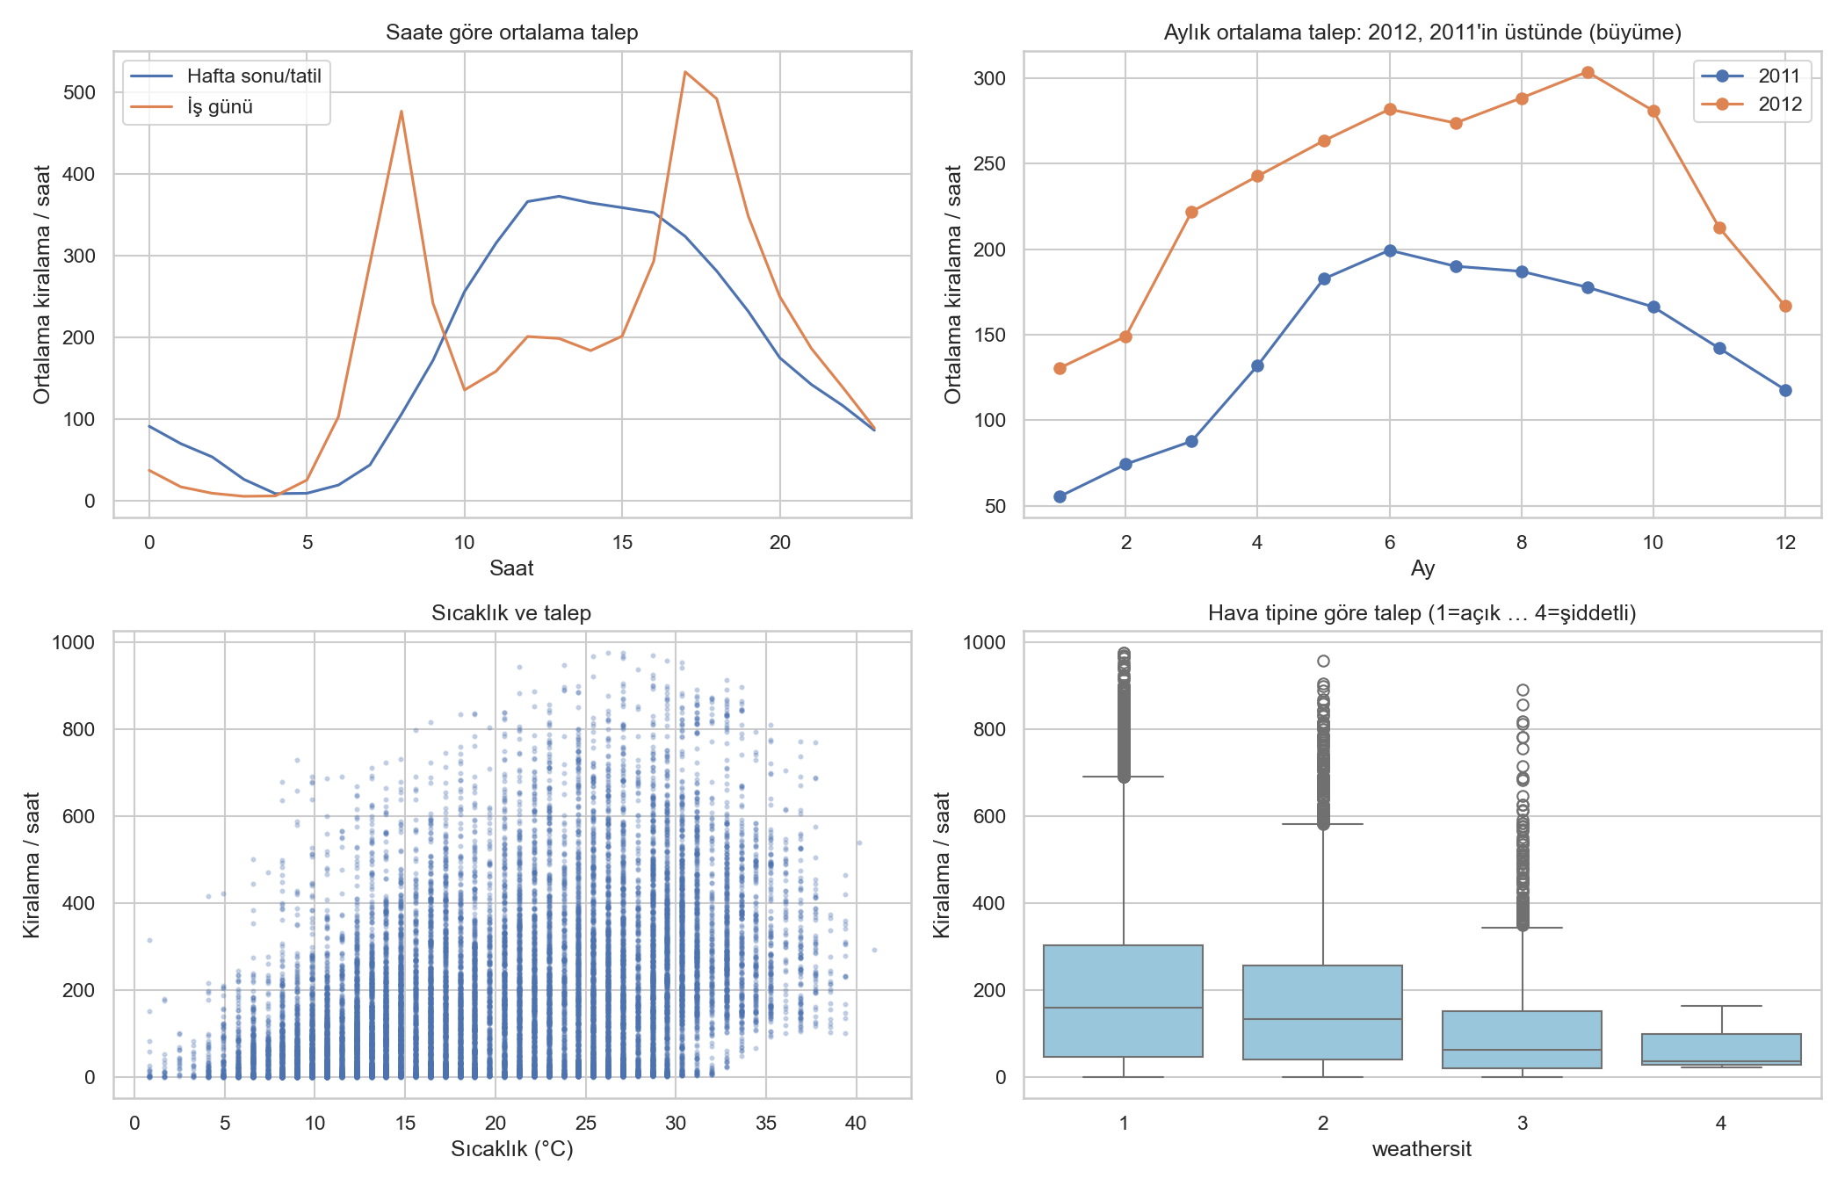
Problem ve Veri
• Girdi: ay, saat, hafta içi/sonu, tatil, sıcaklık, nem, rüzgâr, hava tipi
• Hedef: saatlik toplam kiralama (cnt)
• İş günü zirveleri 08 ve 17; talep 2012'de 2011'den %63 yüksek
• casual/registered hedefin parçası: sızıntı, çıkarıldı

Slide 3
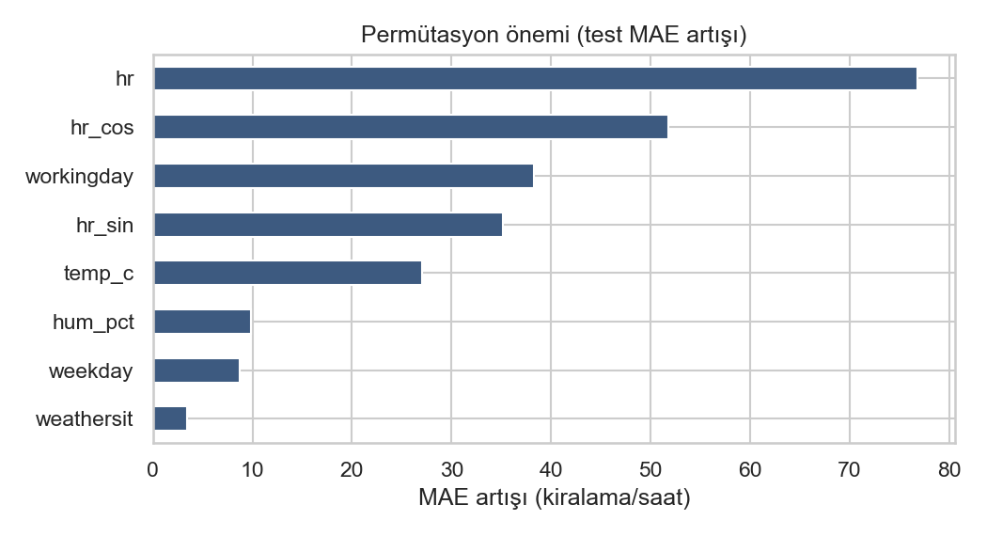
Yöntem
• Zamana göre bölme: eğitim 2011–2012/06, test 2012/07–12
• 5 katlı TimeSeriesSplit, GridSearchCV
• Saat profili taban çizgisi + 4 model
• İki senaryo: A (hava+takvim), B (+ önceki talep)

Slide 4
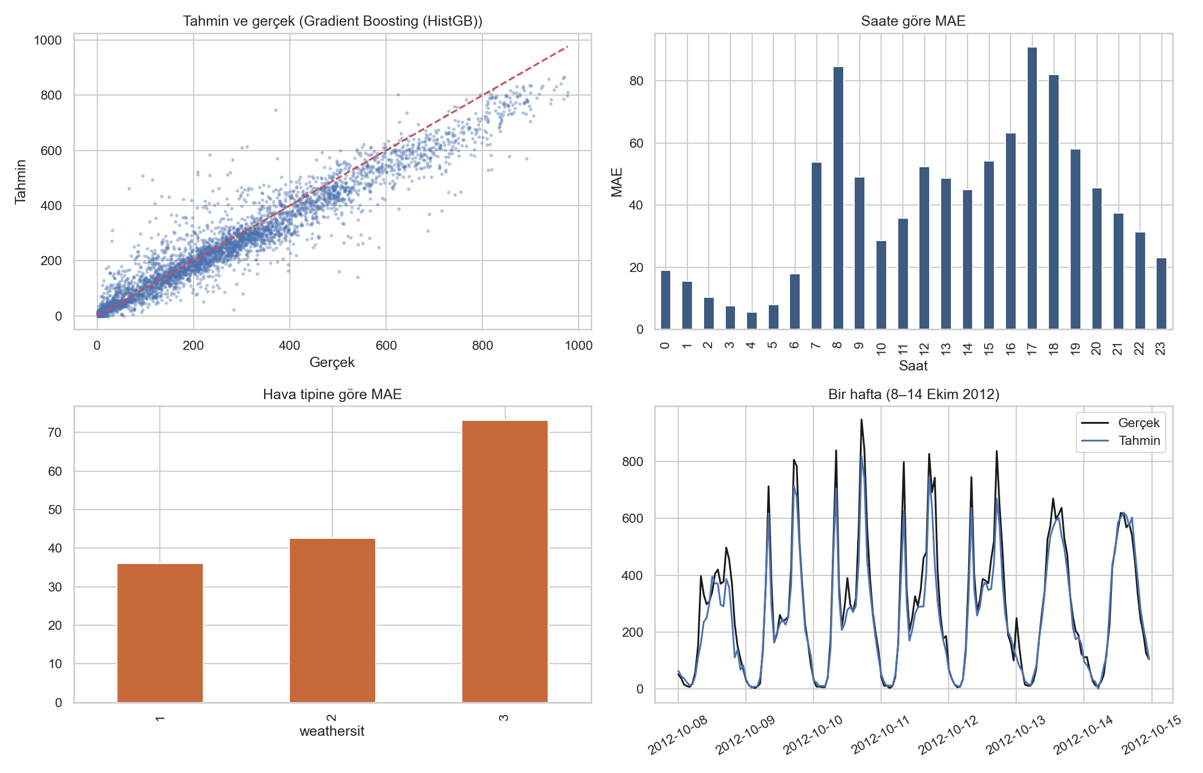
Sonuçlar
• Taban çizgisi MAE 107,2
• Gradient Boosting (HistGB): MAE 40,4, R² 0,92 (%62 iyileşme)
• Senaryo B: MAE 29,7, R² 0,96
• Mini uygulama: tahmin_araci.py → nokta tahmin + %80 aralık

Slide 5
Sınırlar ve Sonraki Adım
• Ortalama eksik tahmin ≈ 14,9 bisiklet/saat (büyüme trendi)
• En büyük hatalar özel günlerde (Şükran, Noel arifesi, aşırı hava)
• %80 aralık testte %91 kapsıyor: fazla geniş
• Sonraki: tatil/etkinlik takvimi, hava tahmini, daha uzun veri
• GitHub: https://github.com/b4tukk/bisiklet-talebi-tahmini

